Slide 1
9 ноября 2023г. –
205 лет со дня рождения русского писателя, поэта, публициста и драматурга Ивана Сергеевича Тургенева (1818–1883)

Slide 2
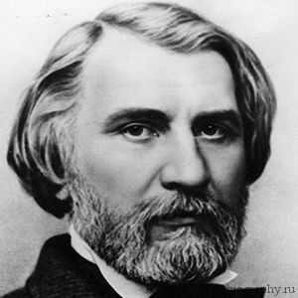
Иван Сергеевич Тургенев (1818–1883) – знаменитый русский писатель и поэт, публицист и драматург, классик русской литературы 19 века. Творчество Тургенева включает шесть романов, множество рассказов, повестей, статей, пьес и стихотворений. Среди его самых знаменитых произведений — «Муму» и «Отцы и дети».

Slide 3
Первое образование в жизни Тургенева было получено в имении Спасском-Лутовинове. Затем в биографии Тургенева Ивана Сергеевича проходило обучение в частных пансионах Москвы, после чего – в московском университете. Не окончив его, Тургенев перевелся на философский факультет Петербургского университета. Также учился заграницей, после чего путешествовал по Европе.

Slide 4
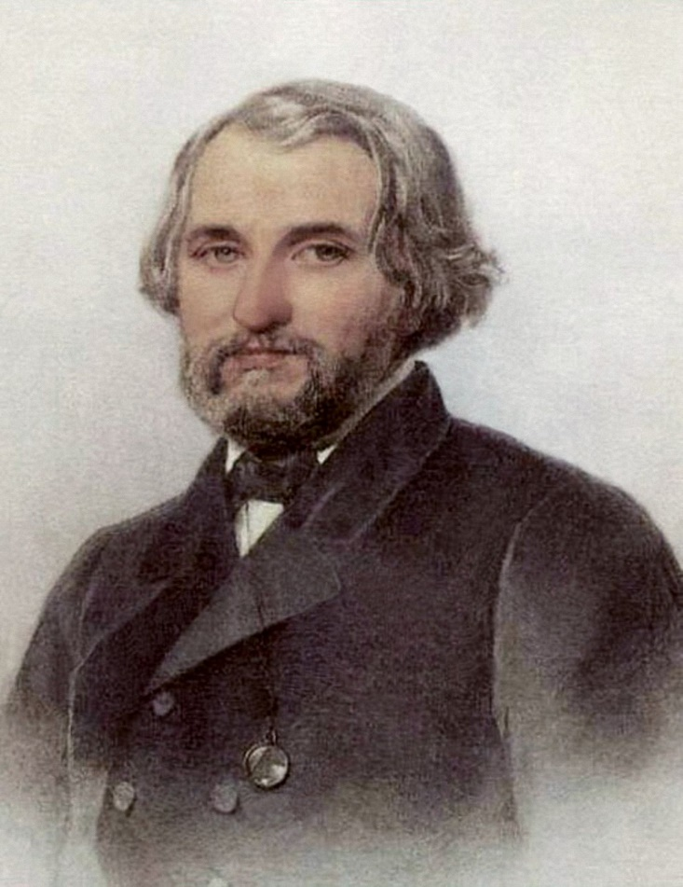
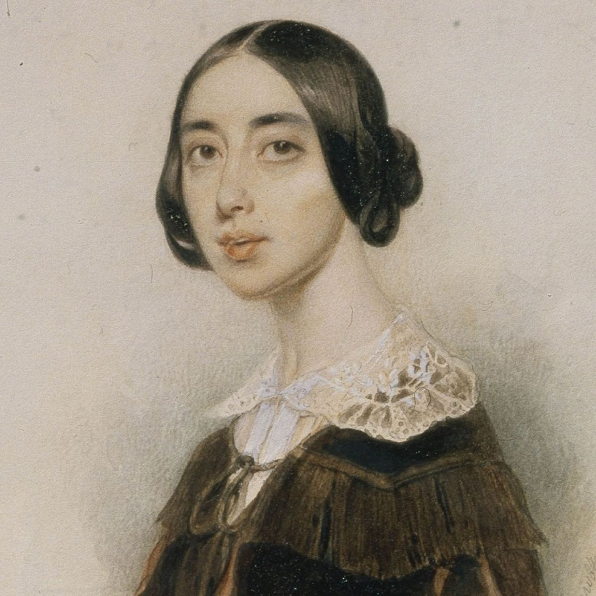
Затем в своей биографии Иван Сергеевич Тургенев служил чиновником в министерстве внутренних дел. Под влиянием Белинского создаются, печатаются новые стихотворения Тургенева, поэмы, повести.
Любовь Тургенева к Полине Виардо (французская певица) заставляет писателя на несколько лет покинуть родину. Однако произведения Тургенева продолжают выходить в печать.

Slide 5
В 1852 году публикуется книга Тургенева «Записки охотника». Роман Тургенева «Отцы и дети» создается во время ссылки в имение в Спасском (1962).

Slide 6
Проза Тургенева охватывает множество тематик. К одним из самых знаменитых рассказов Тургенева относятся «Муму», «Бежин луг» (и другие из серии записок Тургенева), «Ася», романов – «Накануне», «Дворянское гнездо», «отцы и дети»…

Slide 7
Спасибо за внимание!

